Slide 1
REFORMA CURRICULAR INSTITUCIONAL
Vicerrectoría de docencia e investigación
Autoevaluación Institucional
2016
Fecha julio de 2016 Adriana María Ruiz Restrepo

Slide 2
¿CÓMO ESTAMOS HOY EN LA RUTA DE LA ACREDITACIÓN INSTITUCIONAL?
Trabajando las Condiciones Iniciales (Balance, mejora y proyección)
Trabajando en los determinantes: Acreditación de Tecnología en Química Industrial, los programas en proceso de acreditación de regiones.
Convocatoria docentes
Currículo y Planes de Estudio
PEI
Políticas Institucionales
Investigación
Visibilidad Nacional e Internacional
Egresados
Consolidando Planes de Mejoramiento

Slide 3
RE-
Forma
Estructuración
Ajuste
Actualización

Slide 4
ANTECEDENTES
Reforma del Sistema de Educación Superior por SNET
Formación por competencias – Marco Nacional de Cualificaciones
Competencias Tuning para América Latina, OCDE y CINE
Sistema de Créditos – Decreto 1075 de 2015
Requisitos del Documento Maestro
Permanencia en el Sistema de Educación Superior

Slide 6
Marco Nacional de Cualificaciones

Slide 7
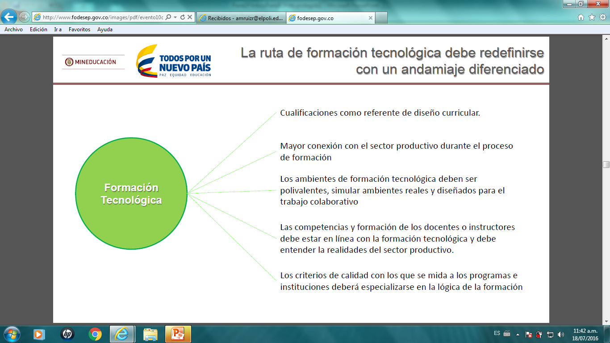

Slide 8
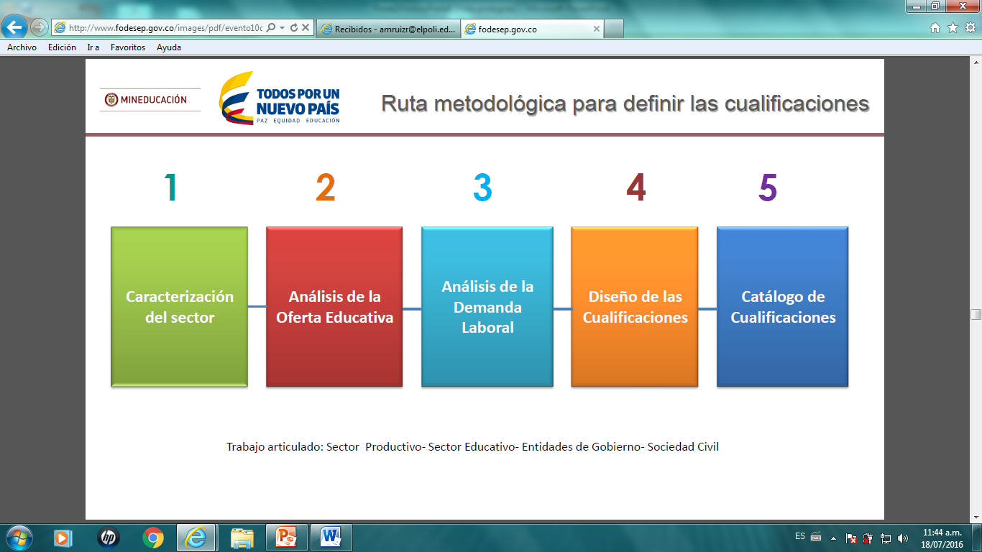

Slide 9
ANTECEDENTES INSTITUCIONALES
Acreditación Institucional
Reformas Curriculares diversas
Intervención de las Ciencias Básicas, Sociales y Humanas
Aplicación diversa del Sistema de Créditos – Decreto 1075 de 2015
Requisitos del Documento Maestro – Aplicados de manera individual
Poco análisis de los resultados de las pruebas SABER – PRO
Necesidad de revisar el tema de Admisión
Necesidad de ajustes en FDP70 y FDP71(más enfoque a competencias)

Slide 10
SE REQUIERE
Evaluación de los Planes de Estudio
Revisión Sistema de Créditos según tipo de áreas y asignaturas
Definición de las metodologías de enseñanza y aprendizaje
Definición del Modelo Pedagógico del programa y la Facultad
Revisión y Definición de la movilidad, flexibilidad, interdisciplinariedad
Sistema de homologación interna y externa
Investigación formativa en el programa
Evaluación y diseño de propuesta sobre Admisión

Slide 11
CRONOGRAMA REFORMA CURRICULAR
ACTIVIDADES | JULIO |  |  |  | AGOSTO |  |  |  | SEPTIEMBRE |  |  |  | OCTUBRE |  |  |  | NOVIEMBRE |  |  |  | OBSERVACIONES | ENTREGABLE
 | 1 | 2 | 3 | 4 | 1 | 2 | 3 | 4 | 1 | 2 | 3 | 4 | 1 | 2 | 3 | 4 | 1 | 2 | 3 | 4
Reunión reforma curricular |  |  | 22
Etapa diagnóstico y estado del programa |  |  |  |  | 4 |  |  |  |  |  |  |  |  |  |  |  |  |  |  |  | Debe hacer el estado del programa en cuanto a SNET, Competencias, MNC y Créditos | Informe Diagnóstico. Relación competencias del programa vs. MNC (Competencias) Estado y relación del Sistema de Créditos
Capacitación metodologías Enseñanza Aprendizaje |  |  |  |  |  |  | 18 |  |  |  |  |  |  |  |  |  |  |  |  |  | Revisión del material
Revisión Plan de Estudios contra Flexibilidad, Movilidad, Interdisciplinariedad, Modelo Pedagógico |  |  |  |  |  |  |  | 26 |  |  |  |  |  |  |  |  |  |  |  |  | Utilizar conceptos de la capacitación | Plan de estudios frente a Flex, Mov, Int. Definción del Modelo Pedagógico del Programa
Socialización por Facultad/Programa de los resultados |  |  |  |  |  |  |  |  |  | 6 |  |  |  |  |  |  |  |  |  |  | Preparar con referencia a jornadas de capacitación e informes anteriores
Sistema de Créditos y Currículo (Área/Asignatura) Decreto 1075 de 2015 |  |  |  |  |  |  |  |  |  |  |  | 20
Revisión del estado Curricular de Programas y requisitos de Admisión. |  |  |  |  |  |  |  |  |  |  |  |  | 4 |  |  |  |  |  |  |  | Utilizar lineamientos de créditos/ curriculares | Estado curricular del programa Tipo de asignatura, prácticas, idiomas, T grado.
Propuesta de Ajuste Curricular y Admisión |  |  |  |  |  |  |  |  |  |  |  |  |  |  | 16 |  |  |  |  |  | Utilizar capacitaciones y partir de la malla vigente. | Entregar diseño curricular (perfiles, objeto, ideal del hombre a formar), malla y plan de estudio.
Socialización por Facultad/Programa de las propuestas de Ajuste Curricular |  |  |  |  |  |  |  |  |  |  |  |  |  |  | 18
Socialización por Facultad/Programa del Ajuste Curricular definitivo. |  |  |  |  |  |  |  |  |  |  |  |  |  |  |  |  |  | 8

Slide 12
CRONOGRAMA PROYECTO EDUCATIVO INSTITUCIONAL
ACTIVIDADES | JULIO |  |  |  | AGOSTO |  |  |  | SEPTIEMBRE |  |  |  | OCTUBRE |  |  |  | NOVIEMBRE |  |  |  | OBSERVACIONES | ENTREGABLE
 | 1 | 2 | 3 | 4 | 1 | 2 | 3 | 4 | 1 | 2 | 3 | 4 | 1 | 2 | 3 | 4 | 1 | 2 | 3 | 4
Revisión Capítulo I: Contexto Educativo Colombia -Antioquia - Medellín - Politécnico | X | X | X
Definición del borrador. |  |  |  |  |  | X | X
Validación Interna |  |  |  |  |  |  |  |  | X | X |  |  |  |  |  |  |  |  |  |  | Vicerrectoría y Comité Primario | Capítulo del PEI
Revisión Capítulo II: Historia y fundamentos Politécnicos | X | X | X
Definición del borrador. |  |  |  |  |  |  |  | X | X
Validación Interna |  |  |  |  |  |  |  |  |  |  |  | X | X |  |  |  |  |  |  |  | Vicerrectoría y Comité Primario | Capítulo del PEI
Capítulo III: Oferta Académica | X | X | X
Definición del borrador. |  |  |  |  |  | X | X
Validación Interna |  |  |  |  |  |  |  |  |  |  |  |  |  | X | X |  |  |  |  |  | Vicerrectoría y Comité Primario | Capítulo del PEI
Capitulo IV: Investigación, Extensión y Regionalización |  |  |  |  |  |  |  |  |  |  |  |  |  |  |  |  |  |  |  |  | Establecer un marco ajustado a los planes de desarrollo de las regiones en las que se tiene presencia
Capitulo V: Modelo Pedagógico | X | X | X | X | X | X | X | X | X | X | X | X | X | X | X | X | X |  |  |  | Ajustado según el avance del proceso con las facultades/programas

Slide 13
SE CUENTA CON
Documentos sobre el SNET
Competencias Tuning para América Latina, OCDE, CINE
Marco Nacional de Cualificaciones
Lineamiento de Créditos Institucionales
Lineamientos Curriculares Institucionales
Proyecto Educativo Institucional 2005
Modelo Pedagógico 2011
Documentos Maestros por programa
Planes de Estudio
Análisis resultados Pruebas Saber Pro 2015
Lineamientos Acreditación de Programas CNA

Slide 14
GRACIAS

